Slide 1


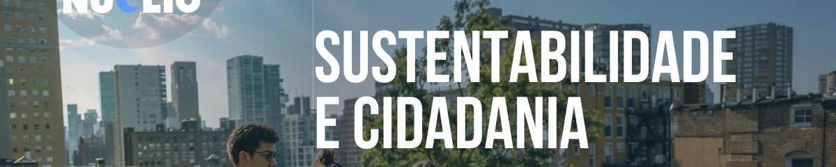

OTTERS: Integrar a Ciência Cidadã
na Educação através da Cocriação
Joana M. da Silva, Jéssica Abrantes, Priscila Doran (NUCLIO)
WORKSHOP 131 participantes
112 escolas + 1 plataforma de ciência aberta
Conceito
desconhecido
CIÊNCIA CIDADÃ
Associado a ações de envolvimento cívico
COMO APOIAR A INTEGRAÇÃO DE CC NO CURRÍCULO:
INICIATIVAS NUCLIO PARA O PROJETO OTTERS:
Apoiar sinergias com parceiros externos
Sensibilizar diretores escolares e encarregados de educação
159 profs. 980 alunos
Criar oportunidades de formação
Motivar colaboração entre colegas e abordagens escolares integradas

